Slide 1

SISTEMA DE ANÁLISIS DE COMPRENSIÓN LECTORA E ÍNDICE DE FLUIDEZ EFFECTIVA (IFEL)
CIBERTEC
Proyecto Académico
Integrantes: Carlos Zevallos Diaz Edwin Basilio Salazar Juan Carlos Torres Romero Ricardo Montero Gamarra
Docente: Jean Carlos Laurente Chacon
Fecha de Reporte: 2026-02-28

Slide 2

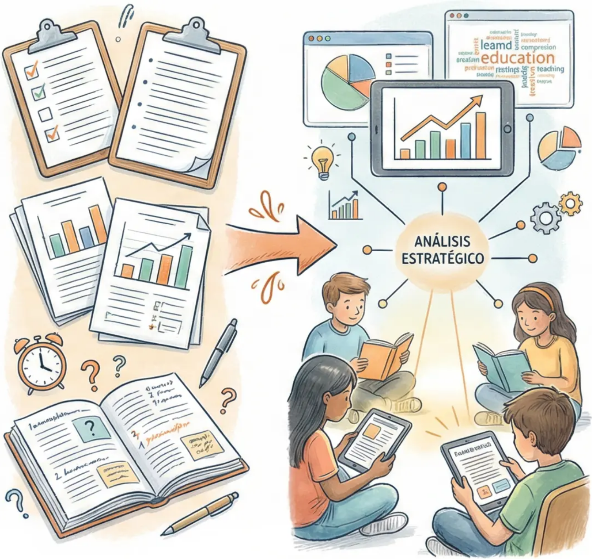
Contexto del Problema
Desafío en la Evaluación Lectora
• La evaluación manual de comprensión lectora en estudiantes de primaria (3º a 6º grado) presenta ineficiencias significativas • Los procesos actuales son susceptibles a errores humanos y requieren tiempos administrativos extensos • Existe una necesidad crítica de transformar datos crudos en información estratégica
Oportunidad Identificada
Lemar Educa requiere herramientas que optimicen la toma de decisiones pedagógicas, especialmente en regiones donde la comprensión lectora necesita mejoras sustanciales.
Este proyecto surge como respuesta directa a la necesidad de sistematizar el análisis de datos educativos

Slide 3
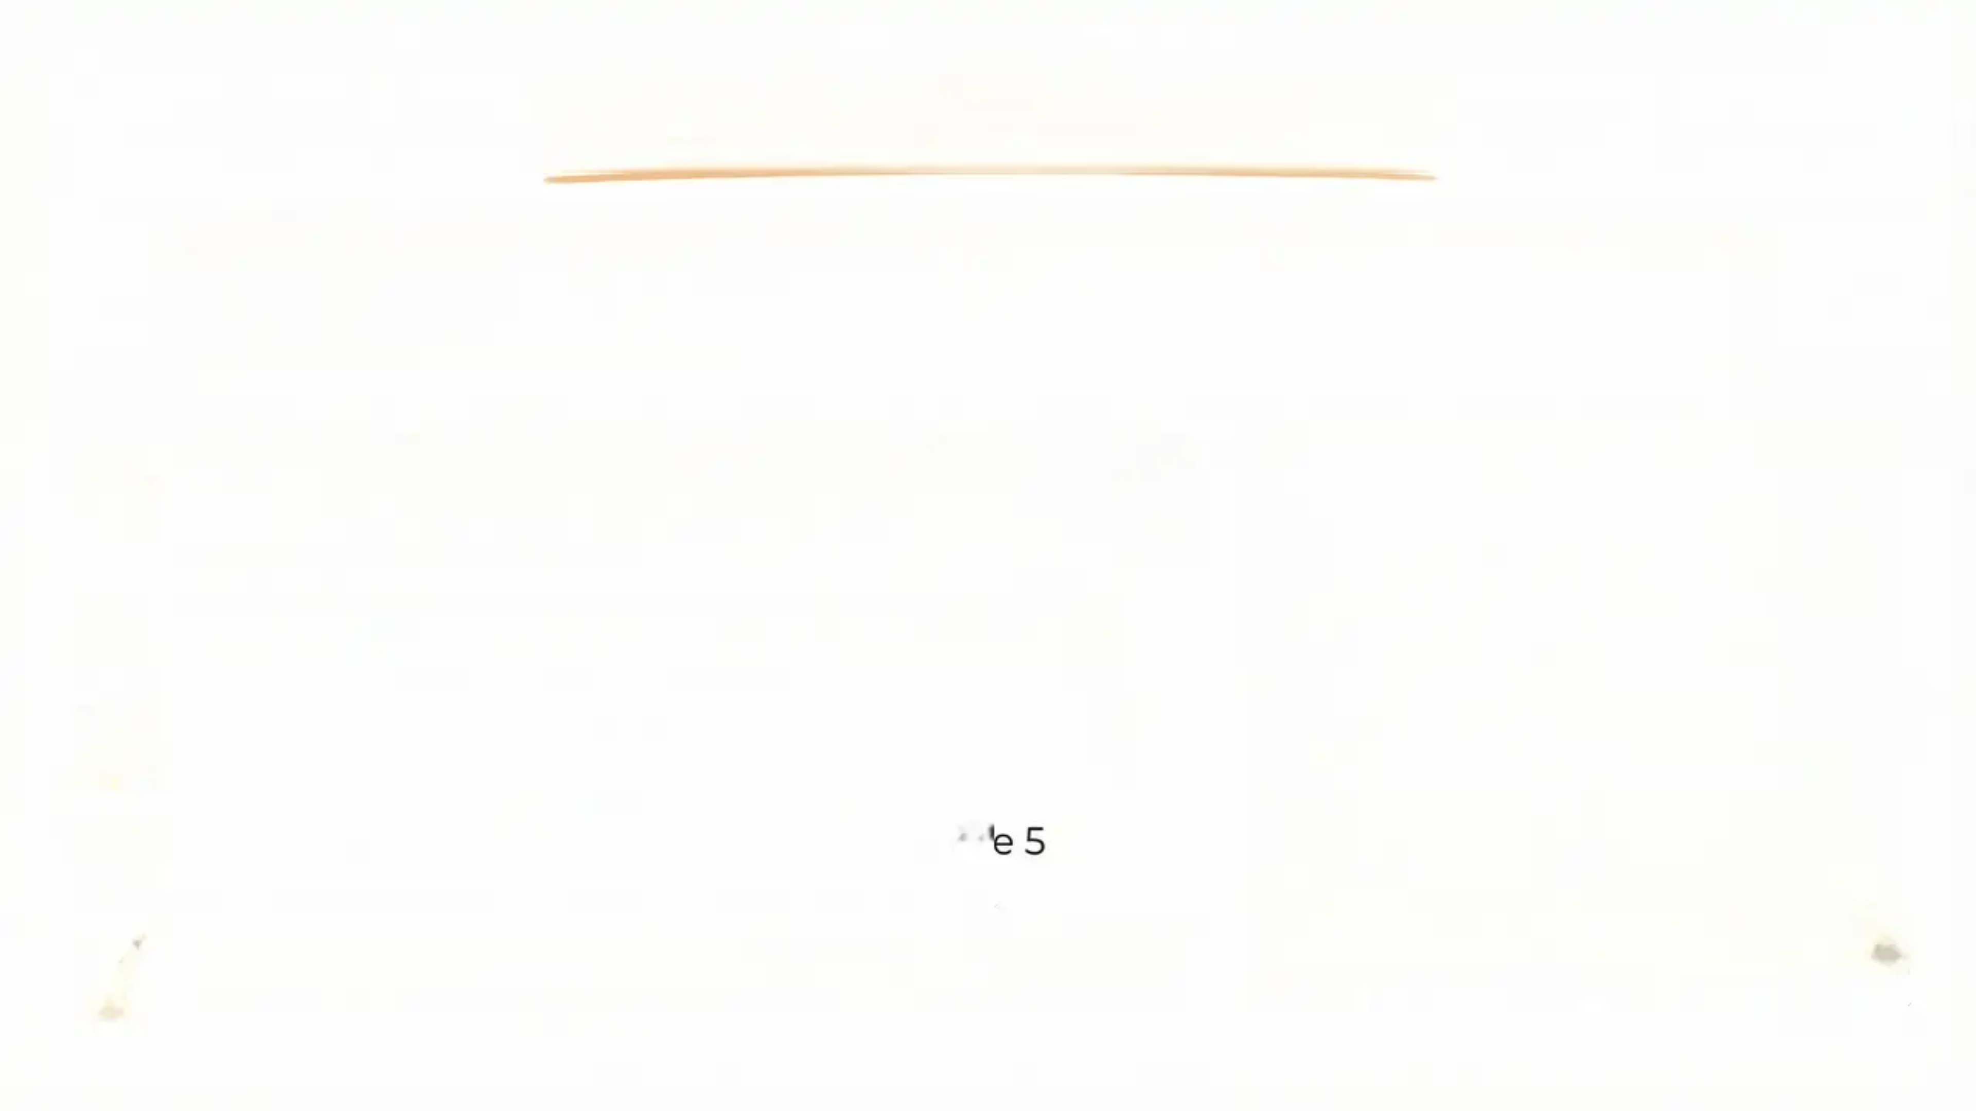

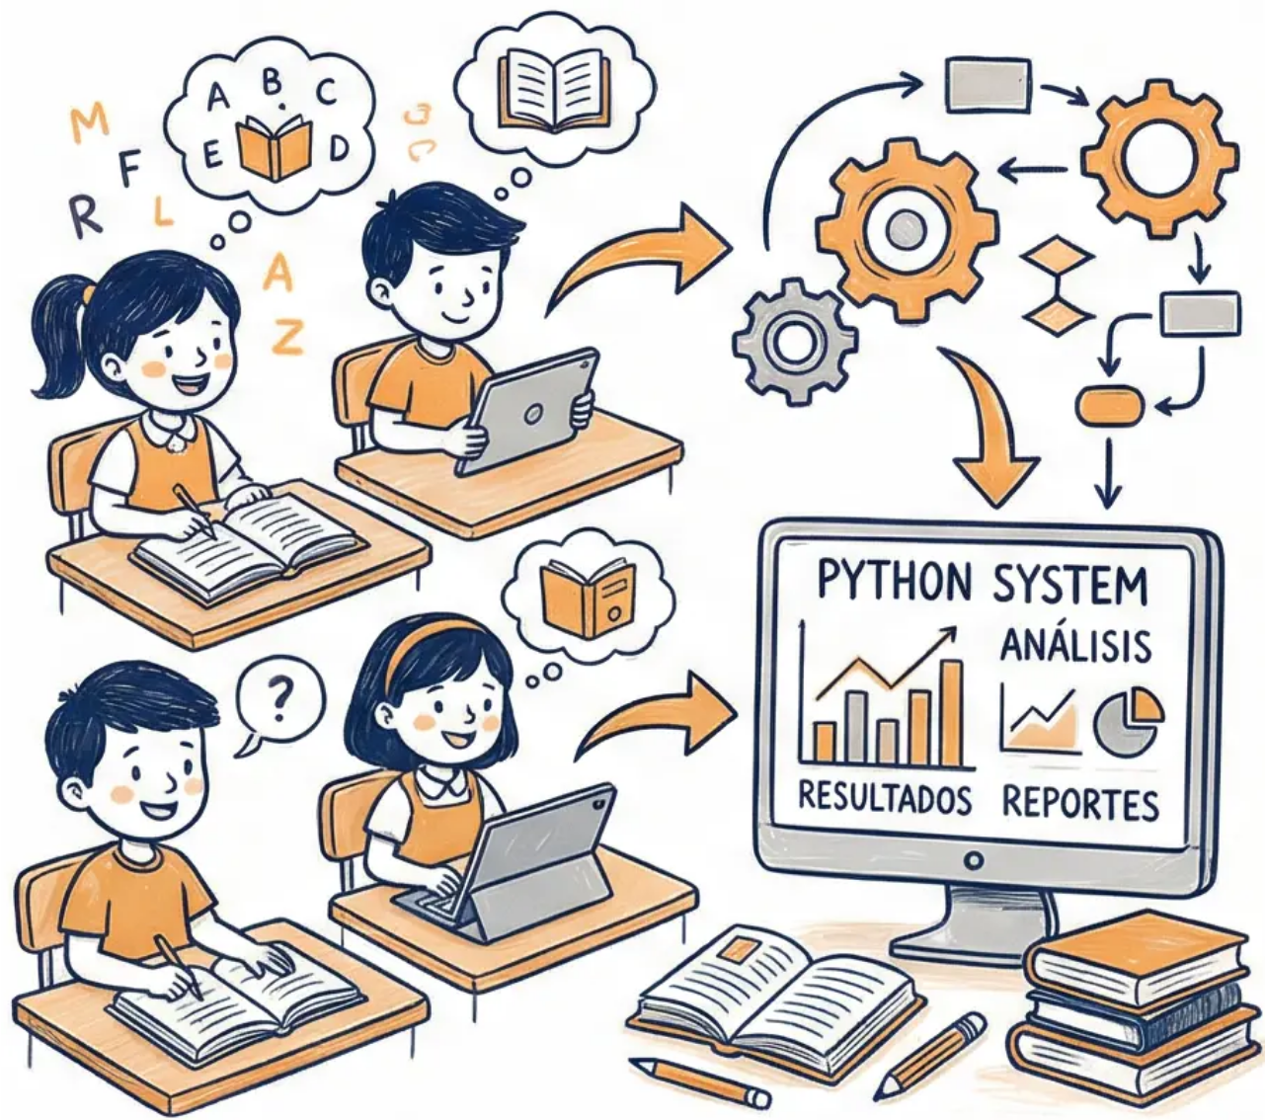
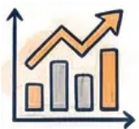



Objetivo del Proyecto
Desarrollar un sistema en Python que automatice el análisis de los resultados de evaluación de comprensión lectora para estudiantes de primaria.
• Realizar operaciones de carga y consulta de datos de evaluación desde MySQL para el 100% de los alumnos evaluados
• Clasificar los niveles de riesgo lector (Bajo, Medio, Alto, Crítico) de los estudiantes
• Calcular el Índice de Fluidez Efectiva Lemar (IFEL), combinando comprensión y velocidad lectora
• Generar reportes automáticos en menos de 5 segundos para 4 grados escolares (3° a 6°)
• Proveer una herramienta de apoyo pedagógico para identificación temprana de dificultades

Slide 4
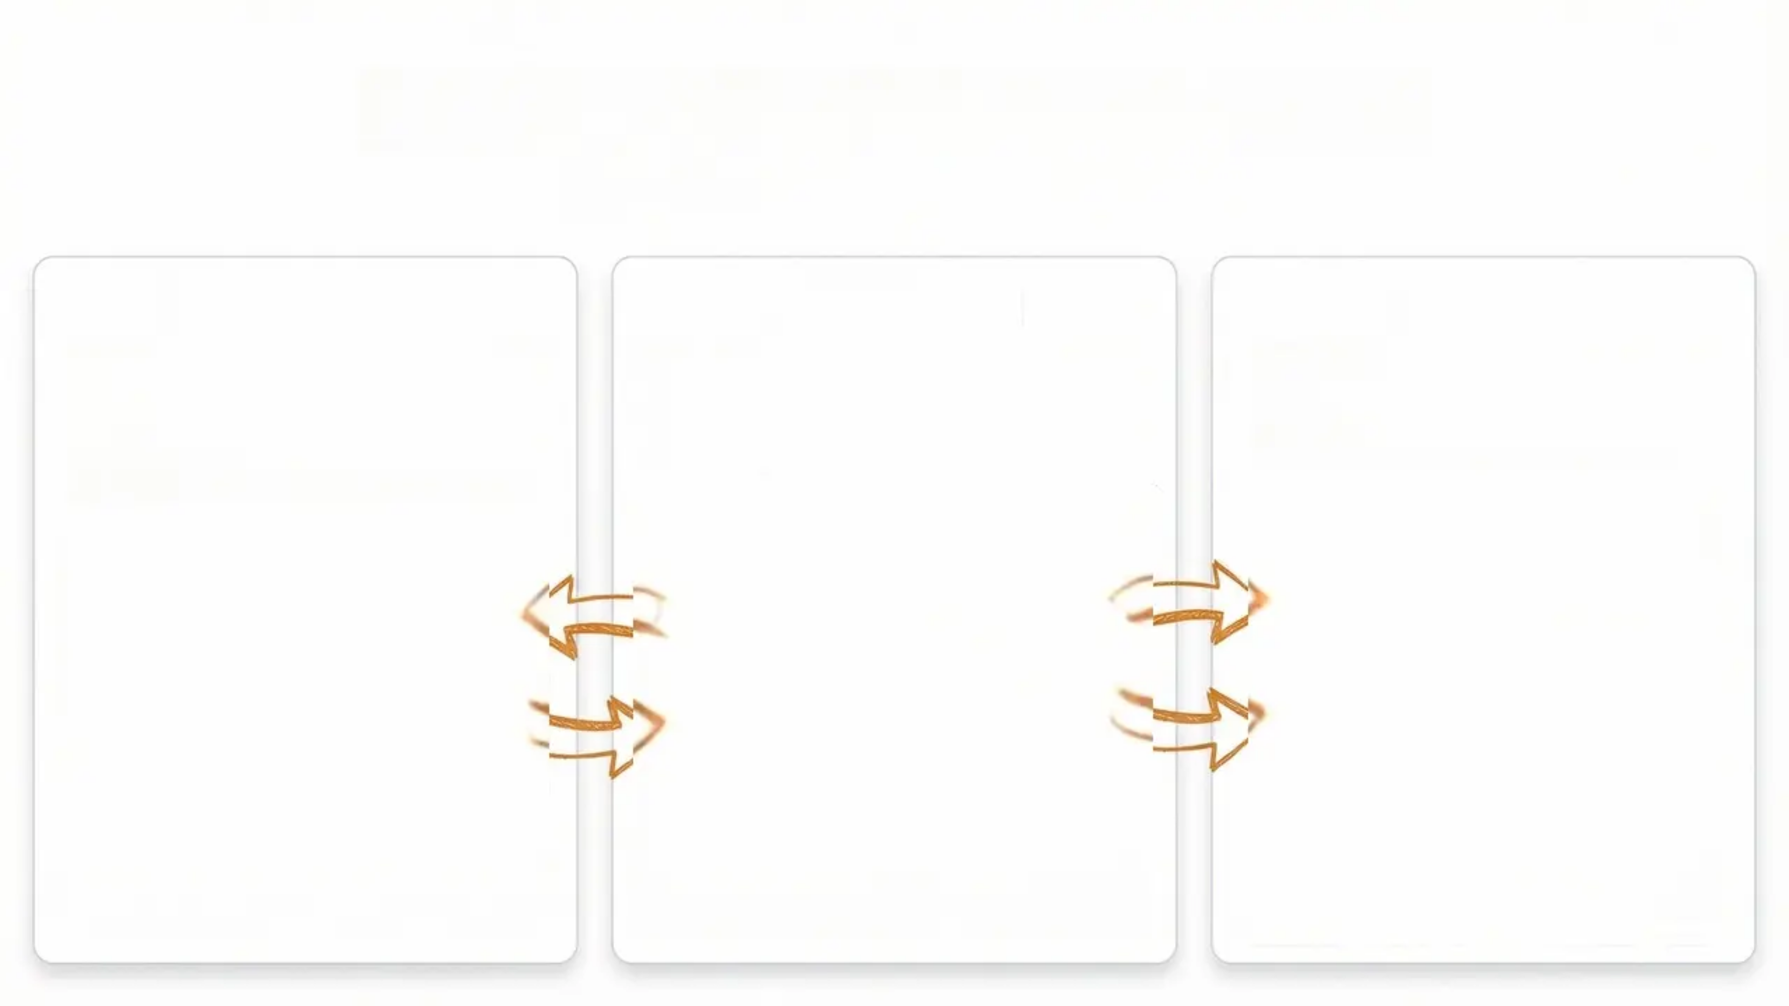
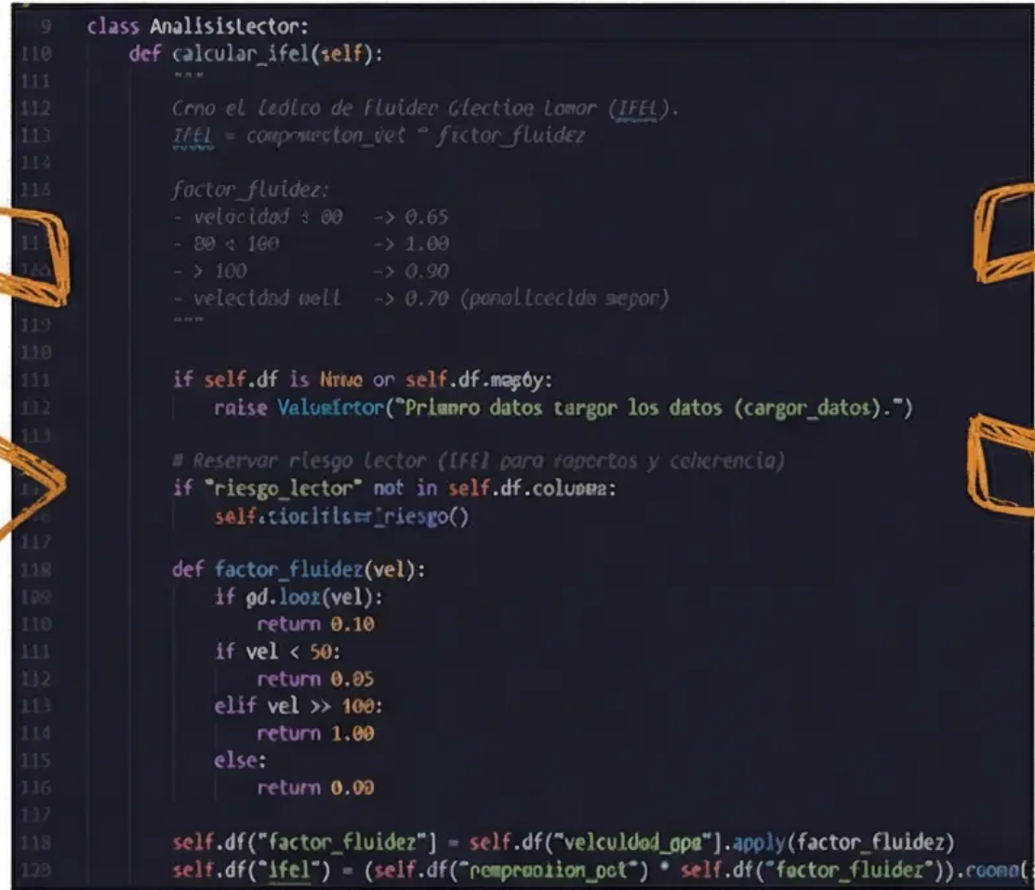
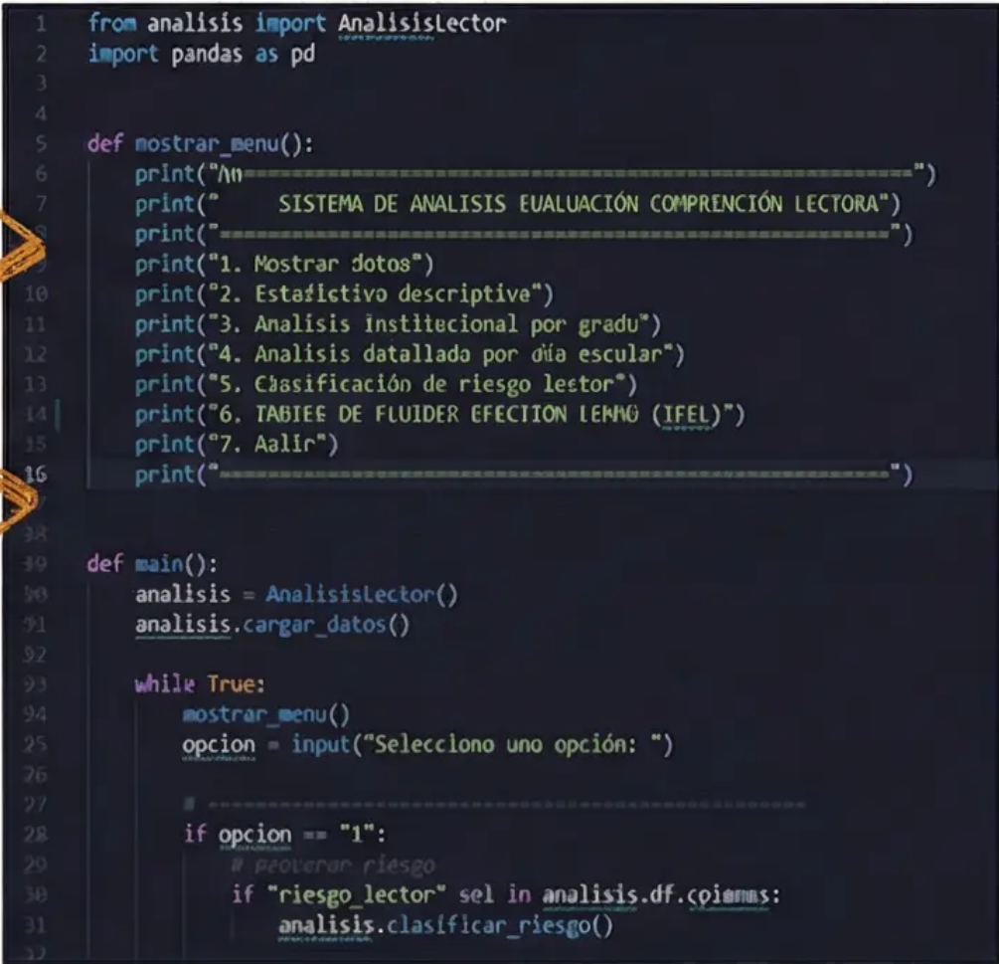
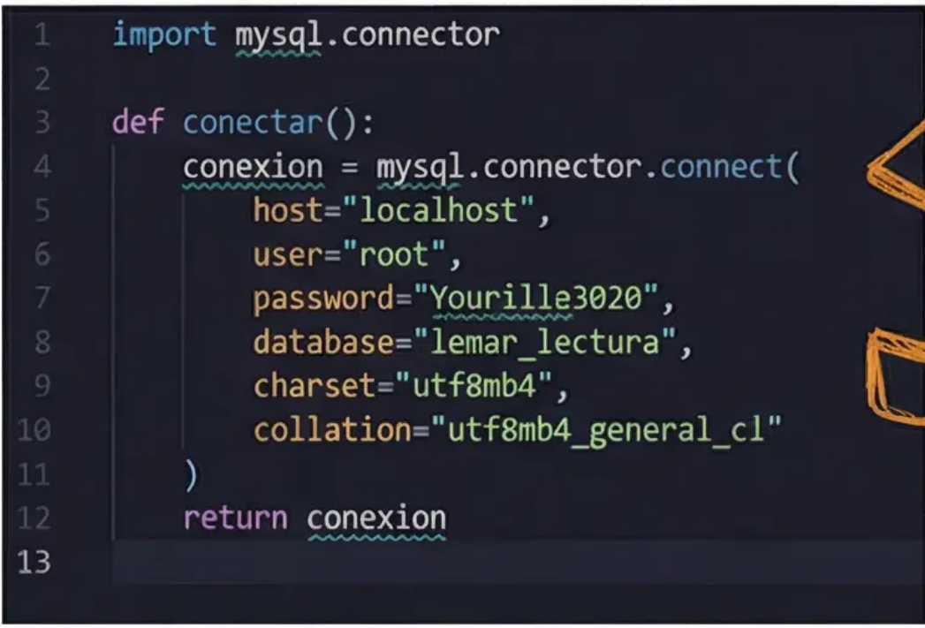
Arquitectura del Sistema
Estructura Modular en Python
conexion.py
analisis.py
main.py
Función: Gestión de conexión segura con MySQL Descripción: Establece comunicación con base de datos lemar_lectura usando mysql-connector
Función: Lógica central de procesamiento Descripción: Clase AnalisisLector con métodos para carga de datos, clasificación de riesgo y cálculo IFEL usando Pandas
Función: Interfaz de usuario interactiva Descripción: Orquestrador del sistema con menú de consola para acceso a funcionalidades

Slide 5

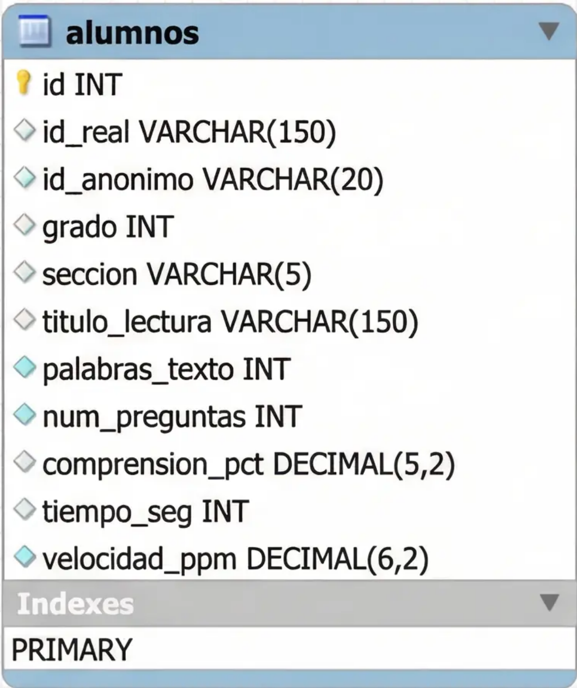
Base de Datos y Estructura del Dataset
MySQL como Base de Datos Relacional
• Almacenamiento persistente de registros estudiantiles
• Tabla principal: `alumnos`
• Carga inicial desde archivo CSV
• Estudiantes de primaria (3º a 6º grado)
Variables Clave del Dataset:
• Grado: Año escolar (3, 4, 5, 6)
• Sección: División del aula (A, B, C...)
• Comprensión: Porcentaje de comprensión lectora
• Velocidad: Palabras por minuto (PPM)
• Indicadores: Riesgo lector e IFEL
Estructura optimizada para análisis pedagógico y generación de reportes automáticos

Slide 6
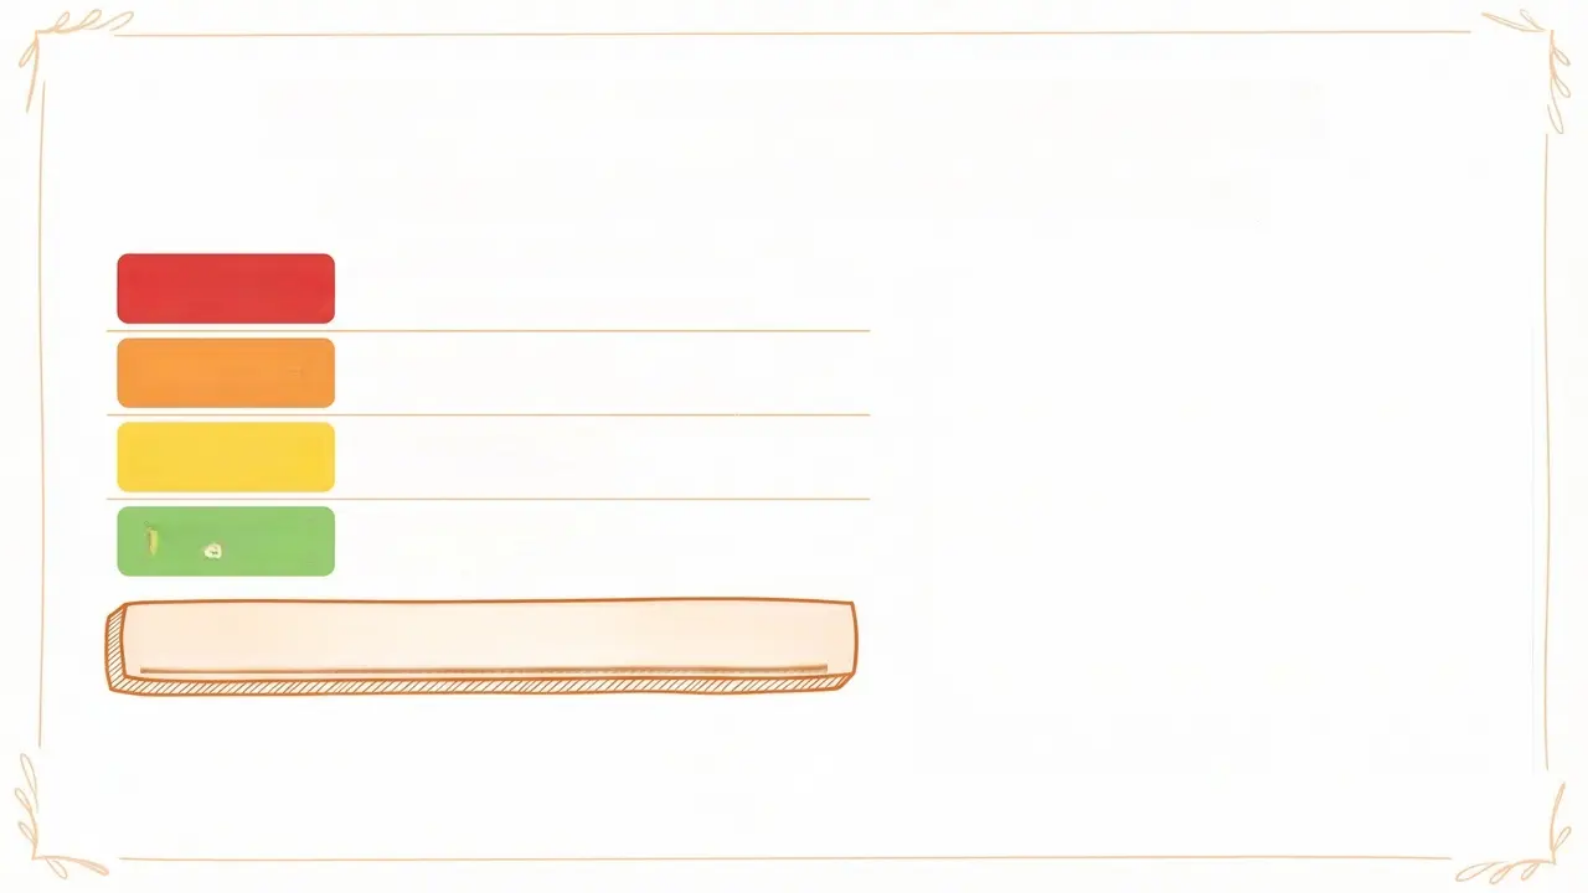

Clasificación de Riesgo Lector
Categorización Automatizada de Estudiantes
Riesgo Crítico
• Comprensión < 50% Y Velocidad < 80 ppm • Requiere intervención inmediata
Riesgo Alto
• Comprensión < 60% • Atención pedagógica prioritaria
Riesgo Medio
• Comprensión < 80% • Seguimiento regular
Riesgo Bajo
• Comprensión ≥ 80% • Desempeño satisfactorio
Nota Técnica: Cuando la velocidad no está disponible, se considera como 0 para la evaluación de riesgo crítico
• Identificación temprana de dificultades • Focalización de recursos pedagógicos • Decisiones basadas en criterios objetivos

Slide 7

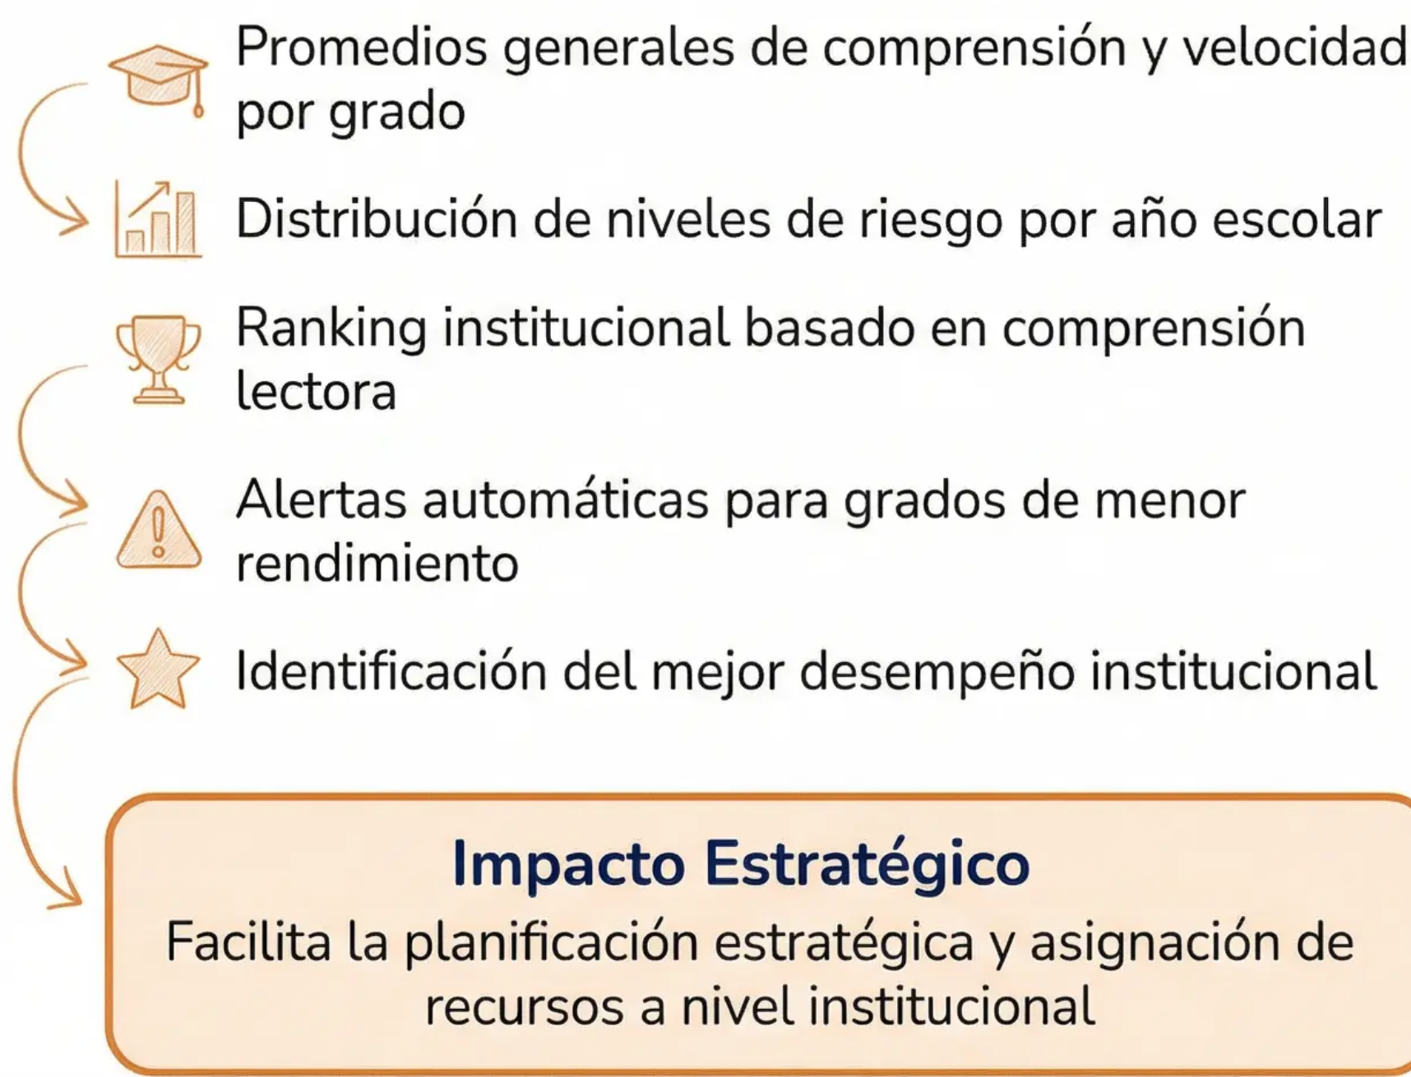
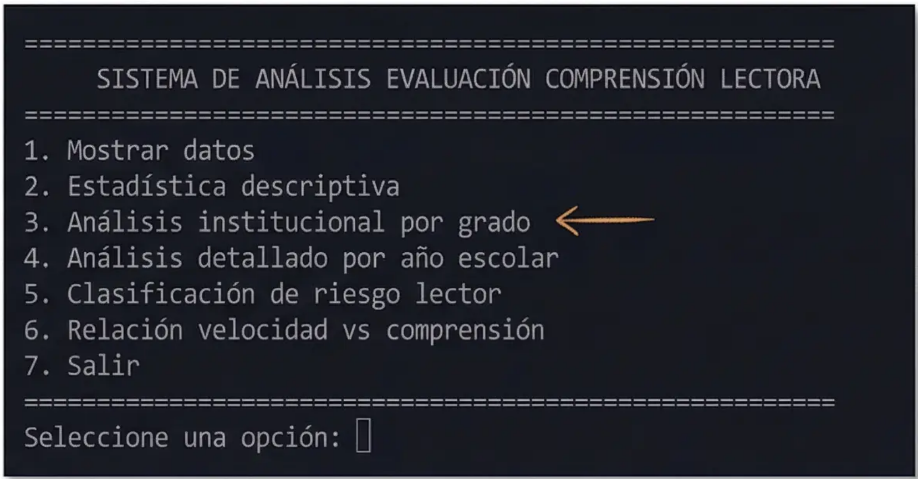
Análisis Institucional por Grado
Evaluación de tendencias generales por nivel escolar
Funcionalidades del Sistema
Interfaz del sistema mostrando las opciones de análisis disponibles

Slide 8
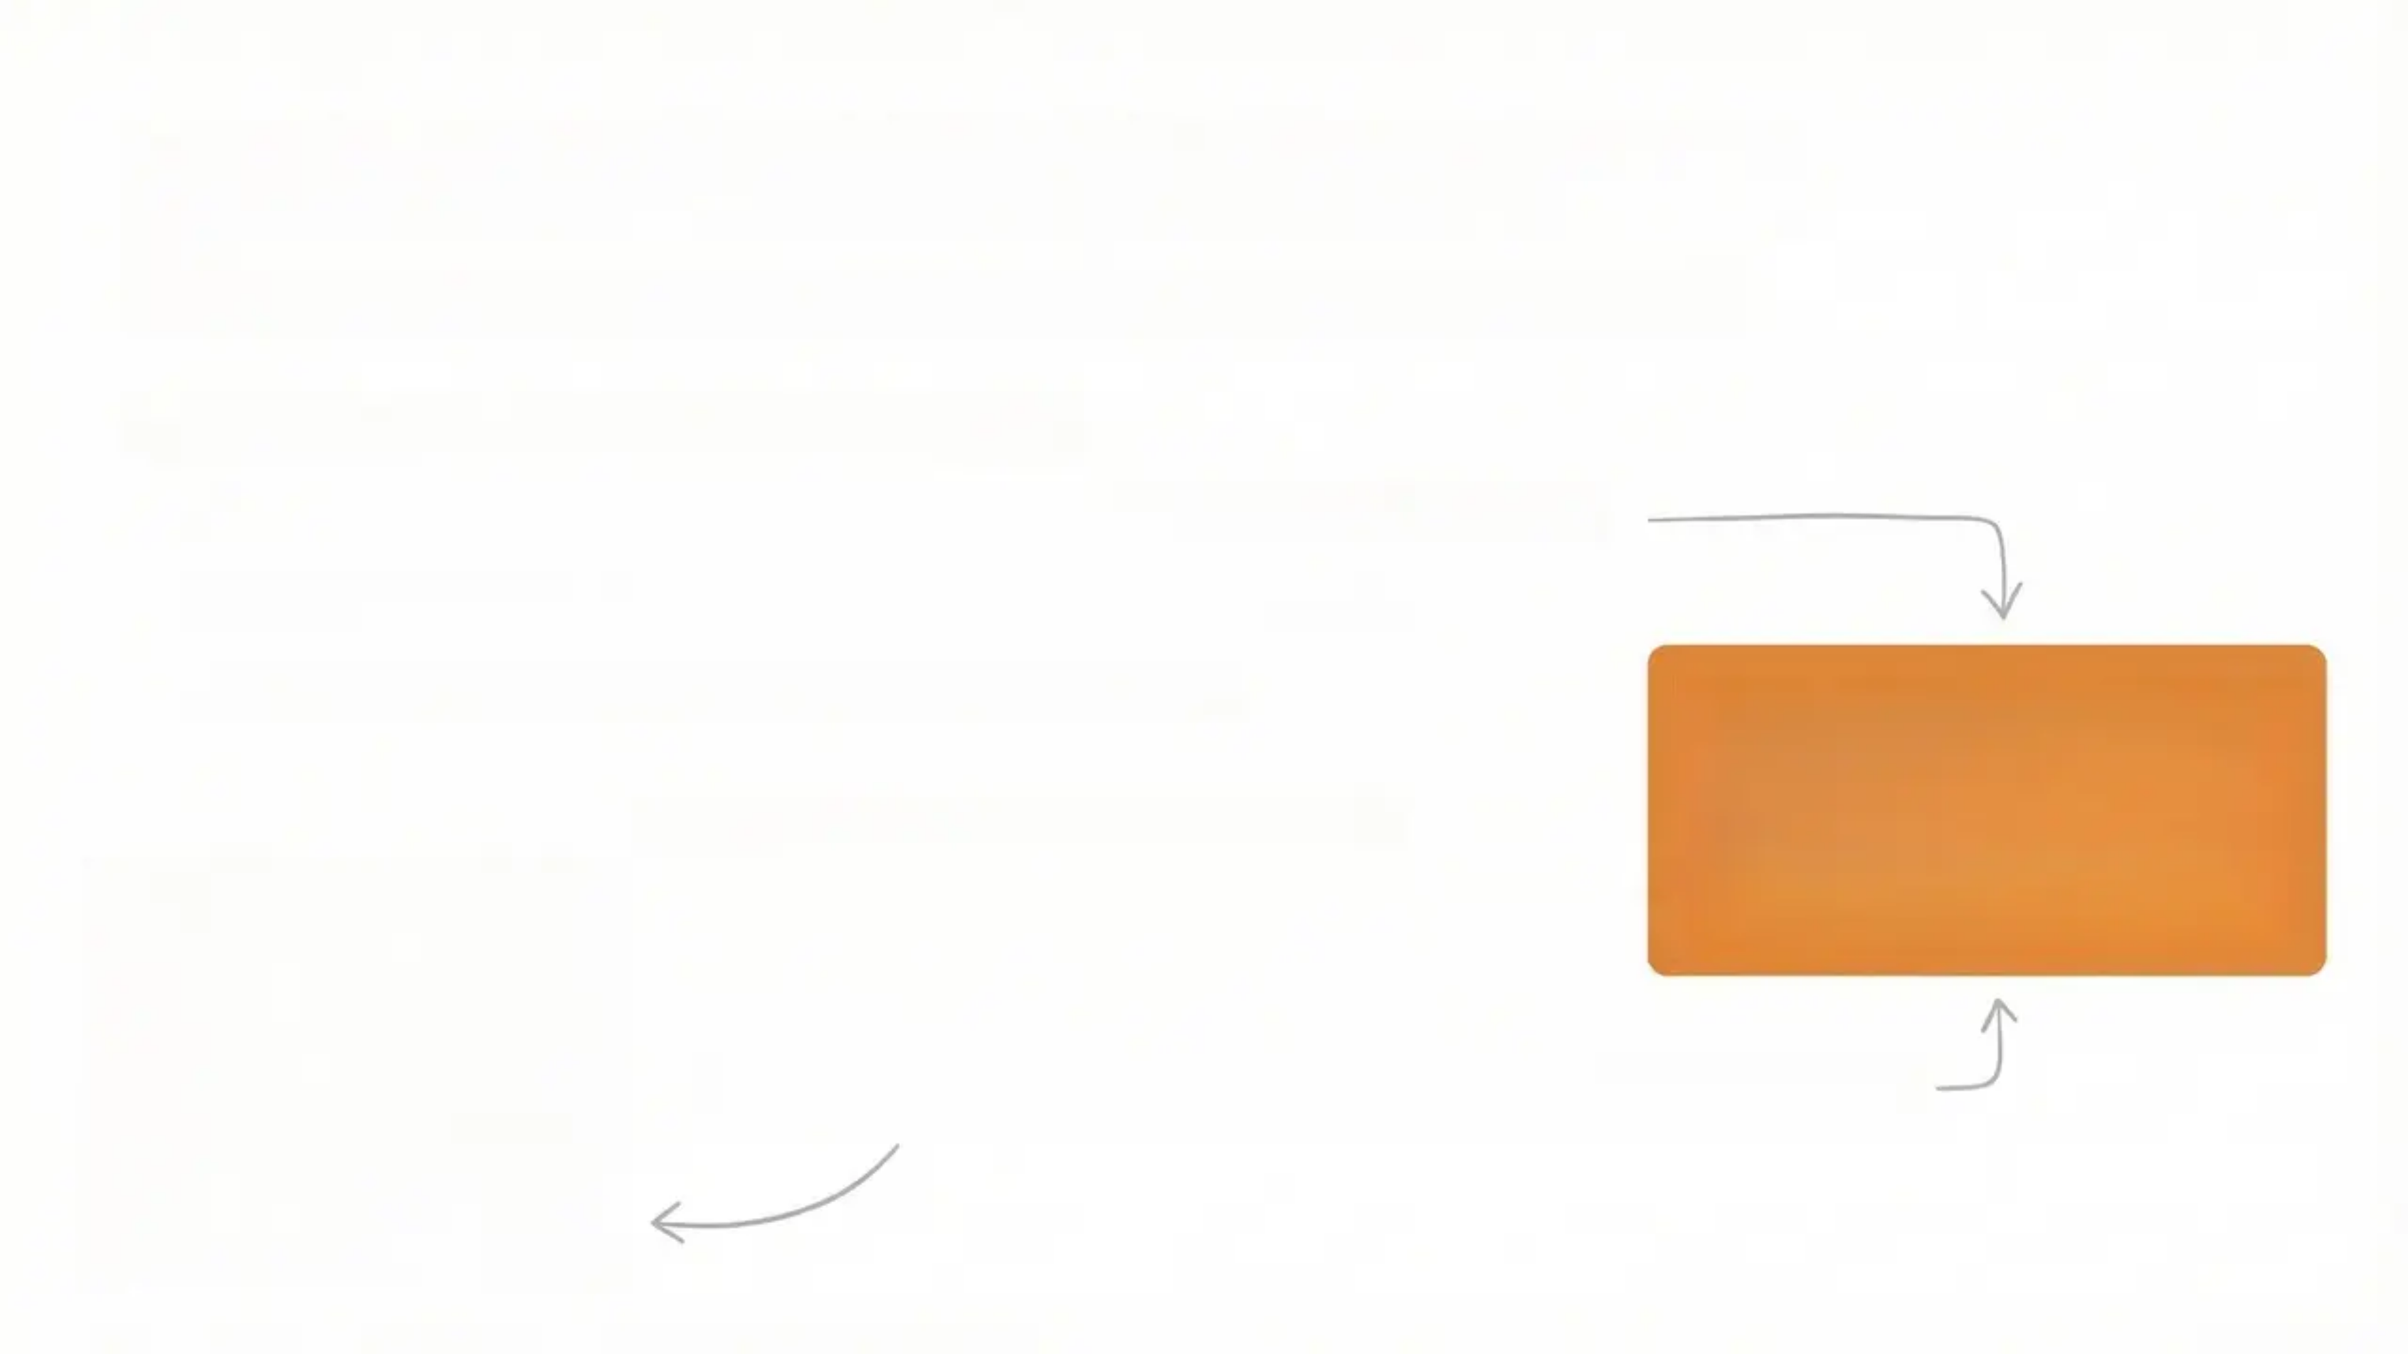
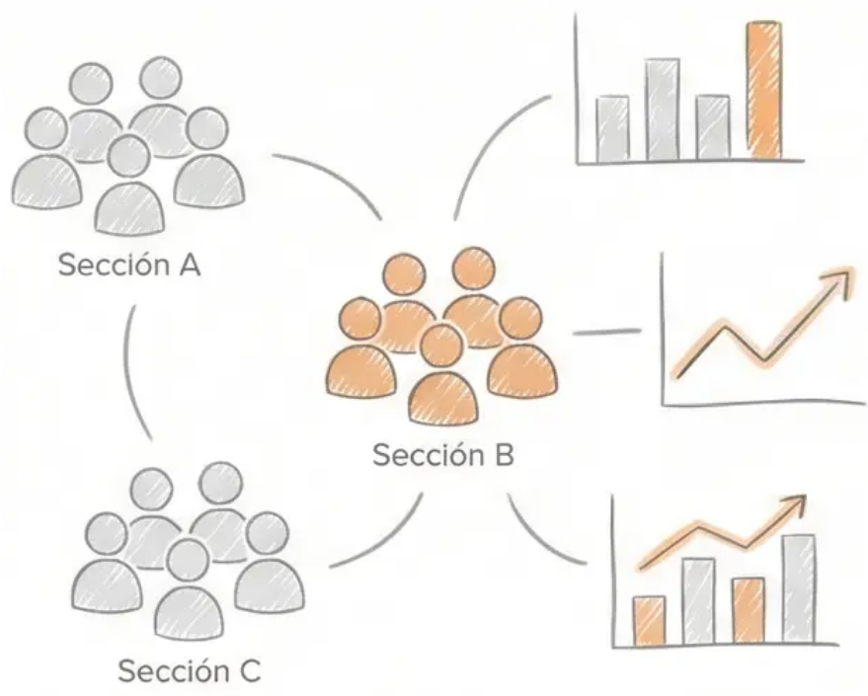
Análisis Detallado por Sección
Exploración granular del desempeño por aula
Análisis Comparativo por Sección
• Promedios de comprensión y velocidad por sección • Distribución de niveles de riesgo en cada aula • Identificación de secciones prioritarias
Permite identificar la sección con mayor porcentaje de riesgo y menor comprensión para intervención pedagógica directa
Métricas Clave por Sección
• Porcentaje de riesgo Alto + Crítico • Promedio de comprensión lectora • Impacto en el rendimiento general del grado

Slide 9
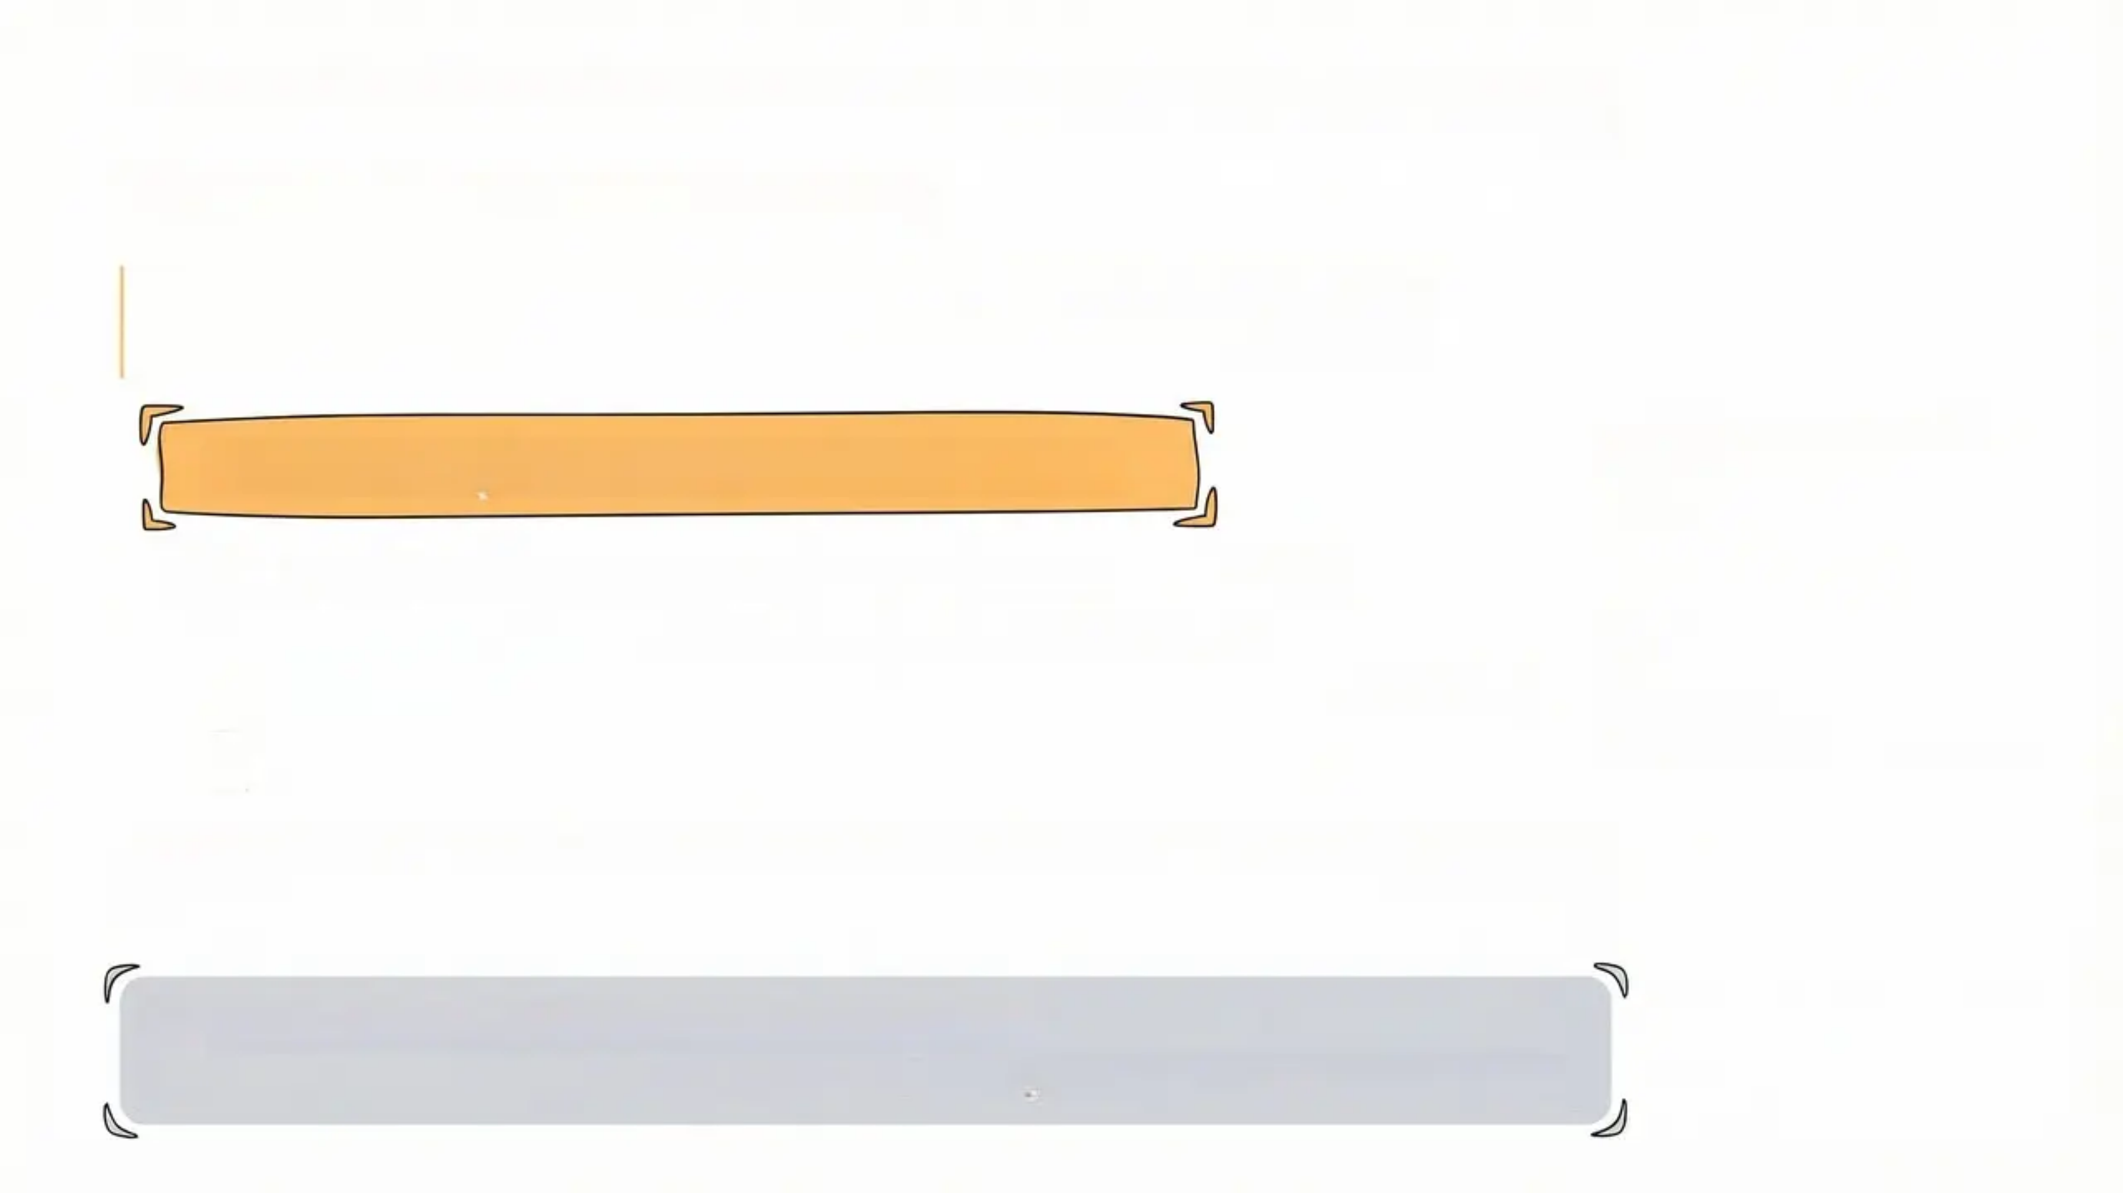
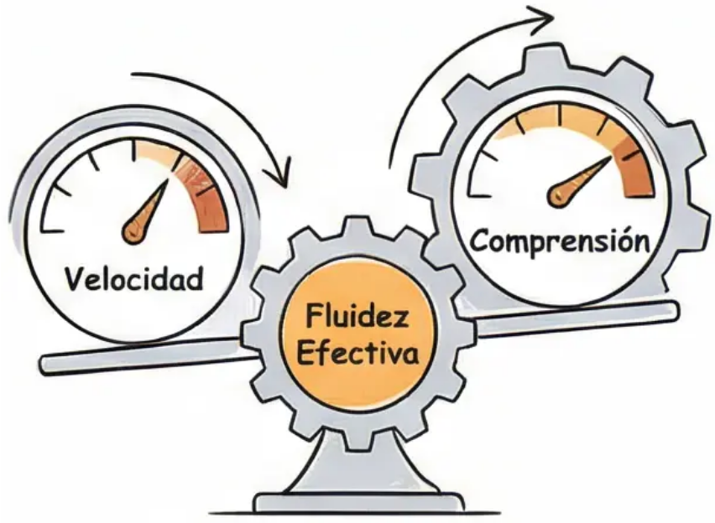


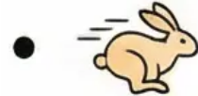


Indicador IFEL: Modelo en Validación
Índice de Fluidez Efectiva LEMAR
Métrica preliminar que combina comprensión lectora y velocidad para evaluar la calidad de lectura efectiva
IFEL = Comprensión % × Factor Fluidez
• 🐢 Velocidad < 80 ppm: Factor 0.85 (penalización por lentitud)
• 🏛️ Velocidad 80-160 ppm: Factor 1.00 (velocidad óptima)
• 🐇 Velocidad > 160 ppm: Factor 0.90 (penalización por rapidez excesiva)
• 📄 Sin datos de velocidad: Factor 0.70 (penalización mayor)
Identifica casos de lectura mecánica: alta velocidad sin comprensión, o comprensión adecuada con velocidad inadecuada
Modelo en fase de validación pedagógica No es una métrica definitiva, sino una propuesta para análisis complementario

Slide 10

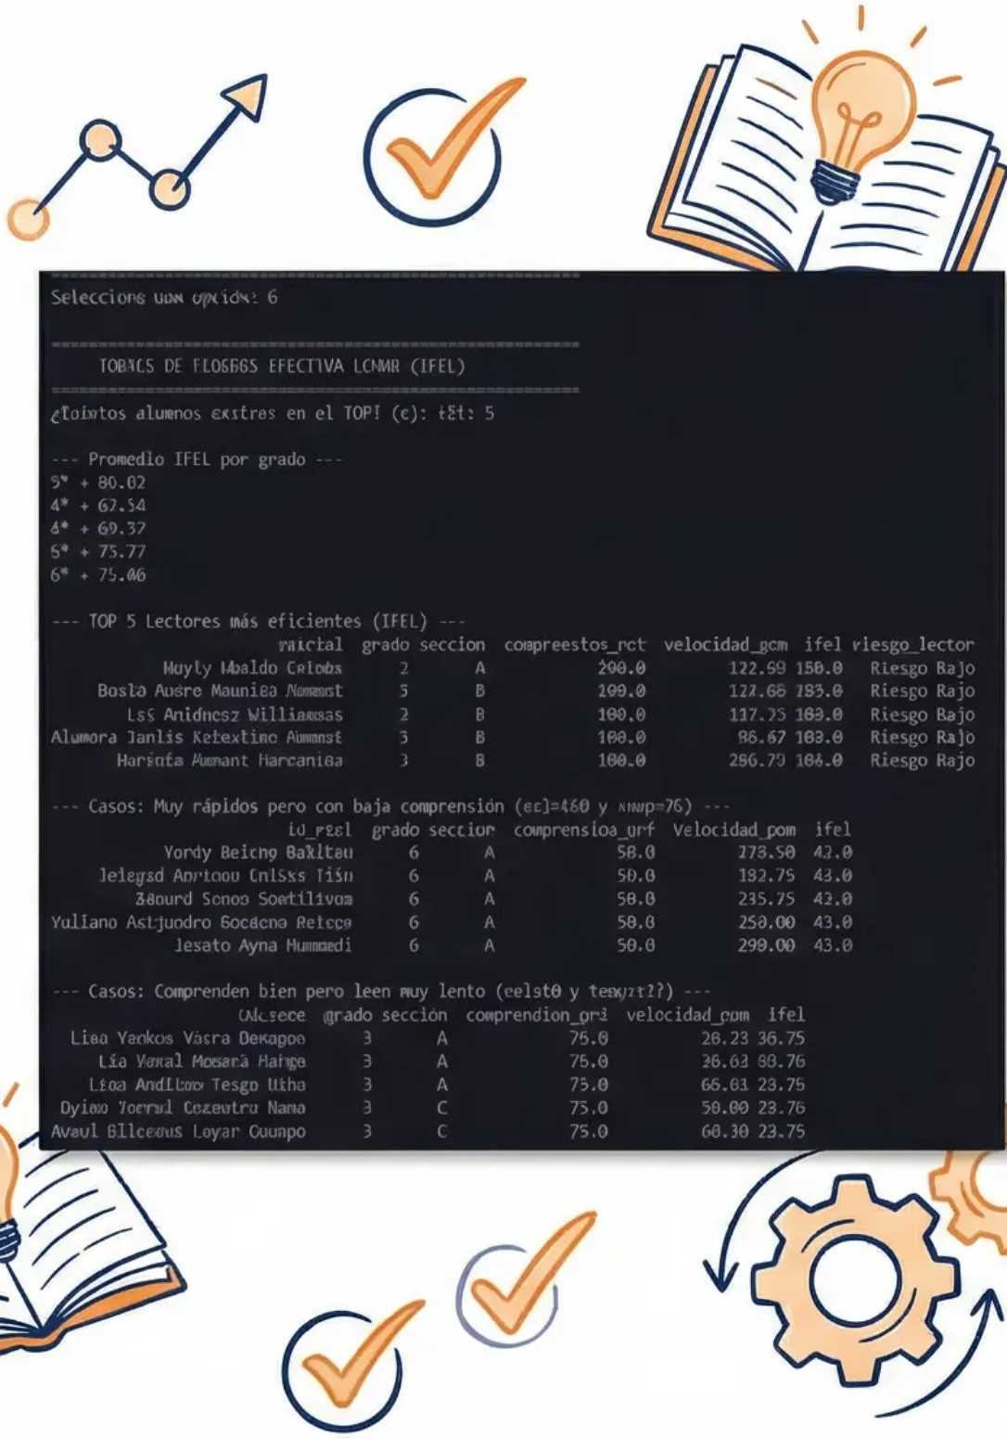
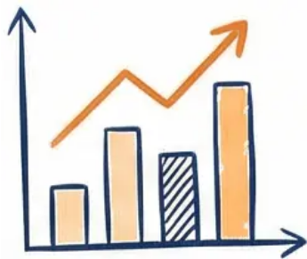
Resultados Preliminares
Análisis basado en datos reales que demuestra eficiencia en la detección proactiva de riesgos y en la generación automatizada de reportes pedagógicos
Identificación Proactiva de Riesgos
• Clasificación exitosa de estudiantes en niveles de riesgo • Detección de alumnos con “Riesgo Crítico” y “Riesgo Alto” • Reducción del margen de error humano en diagnósticos
Eficiencia en Reportes: La automatización ha mejorado significativamente los tiempos administrativos, generando información disponible de forma casi instantánea
Análisis Multidimensional Completo
• Desagregación del rendimiento por grado y sección • Visión integral del panorama lector institucional • Identificación clara de áreas prioritarias
Operacionalización del Indicador IFEL
• Visualización de casos específicos de lectura mecánica • Identificación de patrones velocidad-comprensión • Casos típicos de gran utilidad pedagógica

Slide 11


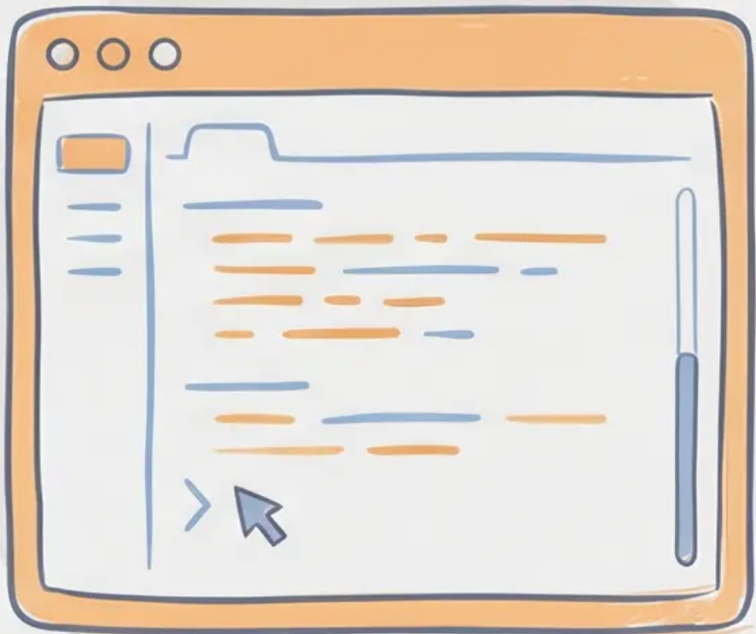
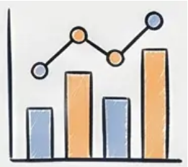


Limitaciones Actuales
Entorno de Consola
Interfaz únicamente textual que limita la interactividad visual para usuarios no técnicos
Ausencia de Gráficos Avanzados
Sin librerías de visualización como Matplotlib para histogramas o diagramas de dispersión
Modelo IFEL en Validación
Índice preliminar que requiere mayor experimentación y retroalimentación pedagógica
Estas limitaciones representan oportunidades de mejora identificadas para futuras versiones del sistema
Manejo Básico de Errores
Sistema funcional pero con potencial para mayor robustez en excepciones

Slide 12

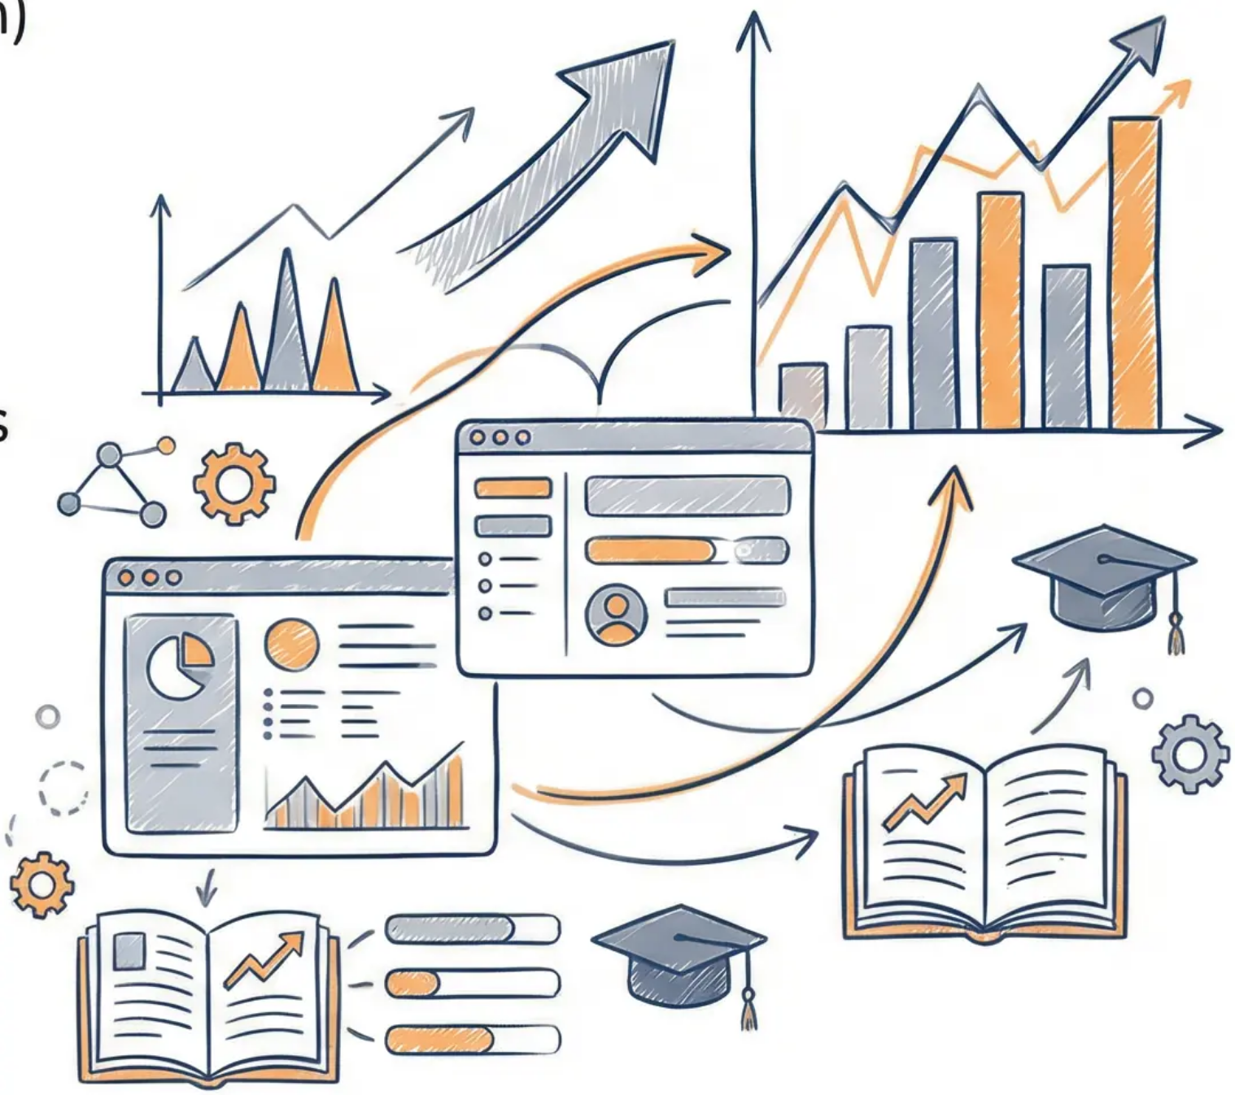
Proyección Futura
Visualización de Datos Mejorada
• Integración de librerías gráficas (Matplotlib, Seaborn) • Histogramas de riesgo y gráficos comparativos • Diagramas de dispersión velocidad vs comprensión
Interfaz de Usuario Avanzada
• Desarrollo de interfaz gráfica (GUI) • Experiencia más accesible para usuarios no técnicos • Reportes visuales intuitivos
Refinamiento del Modelo IFEL
• Validación con mayor volumen de datos • Colaboración con expertos pedagógicos • Ajuste de parámetros y criterios
Robustecimiento Técnico
• Manejo de excepciones más extensivo • Optimización de persistencia de datos • Mejora en la resiliencia del sistema

Slide 13
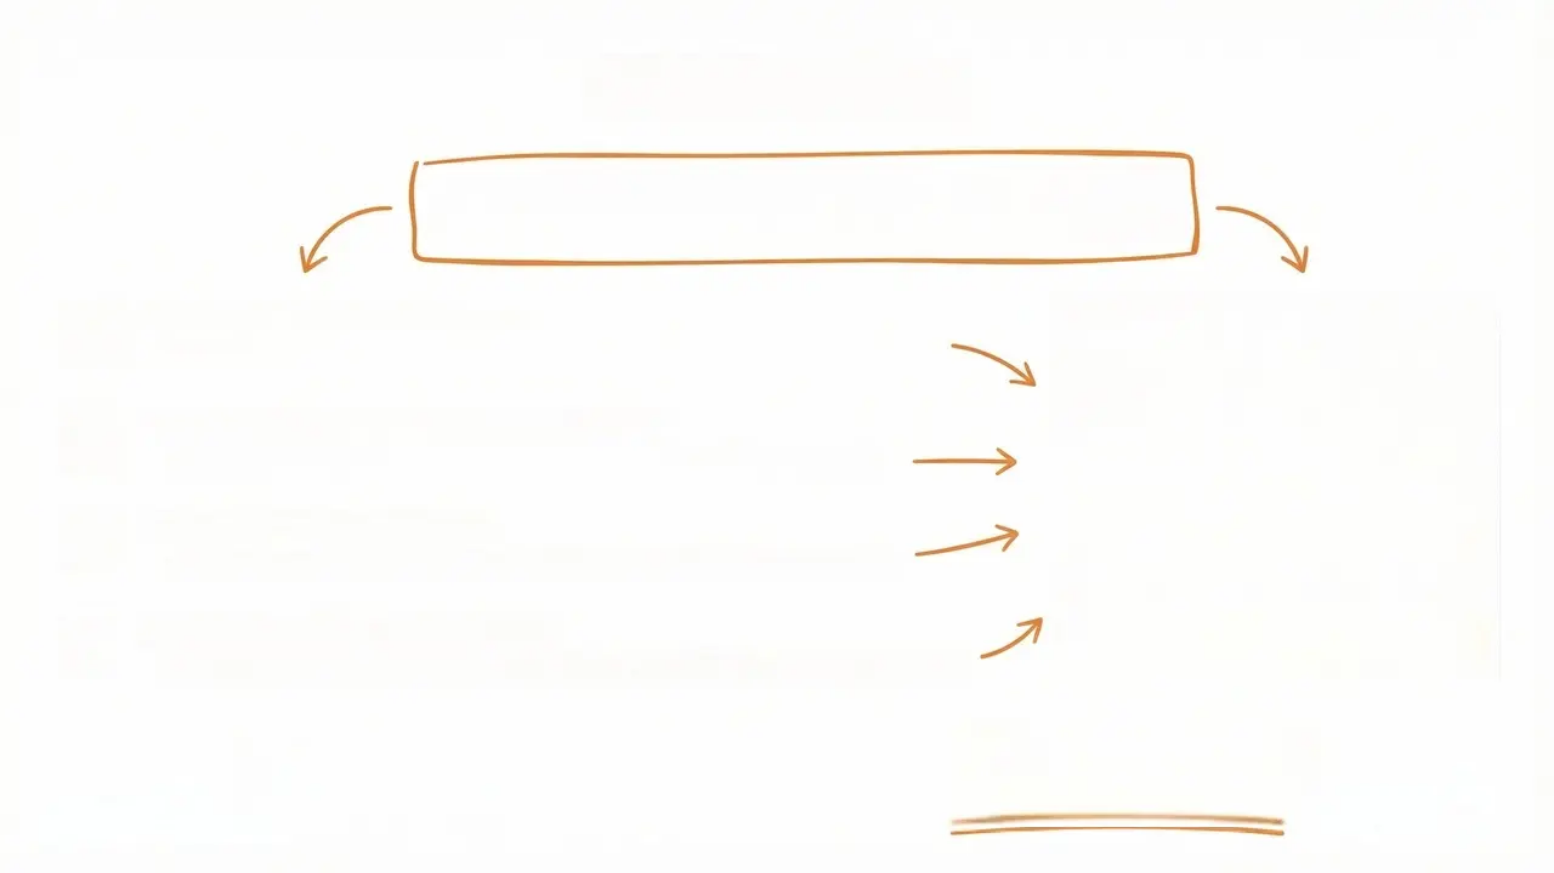





Conclusión
El sistema transforma datos de evaluación en información pedagógica estructurada y accionable
Automatización Eficiente
Clasificación de riesgo lector y análisis institucional en tiempo real
Herramienta de Apoyo Pedagógico
Facilita la identificación temprana de necesidades educativas
Modelo IFEL Innovador
Propuesta en validación para análisis integral de fluidez lectora
Base Sólida para Expansión
Fundamento técnico para futuras mejoras en visualización y robustez
Contribuye a la optimización del rendimiento académico mediante decisiones pedagógicas basadas en datos

